Slide 1
Moduł VII. Przegląd zasobów internetowych dot. cyfrowego bezpieczeństwa
III etap edukacyjny

Slide 2
Saferinternet
Adres strony internetowej: https://www.saferinternet.pl/

Slide 3
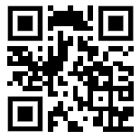
Fundacja DDS
Adres strony internetowej: https://www.edukacja.fdds.pl

Slide 4
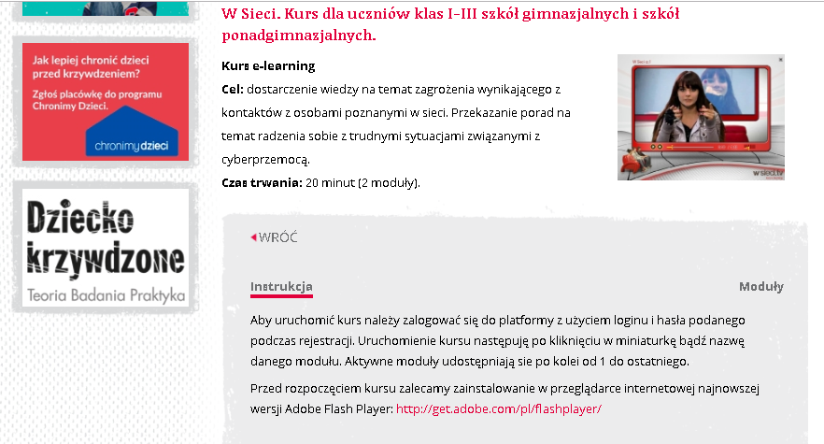
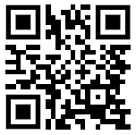
Kurs e-learning w Sieci
Adres strony internetowej: http://bit.do/kurswsieci

Slide 5
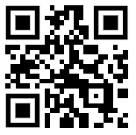
Akademia NASK
Adres strony internetowej: https://akademia.nask.pl/

Slide 6
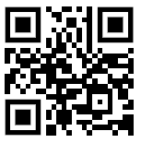
NASK it SZKOŁA
Adres strony internetowej: https://it-szkola.edu.pl/

Slide 7
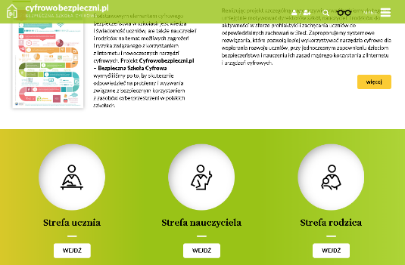
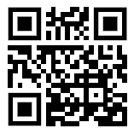
Cyfrowobezpieczni.pl
Adres strony internetowej: https://cyfrowobezpieczni.pl

Slide 8
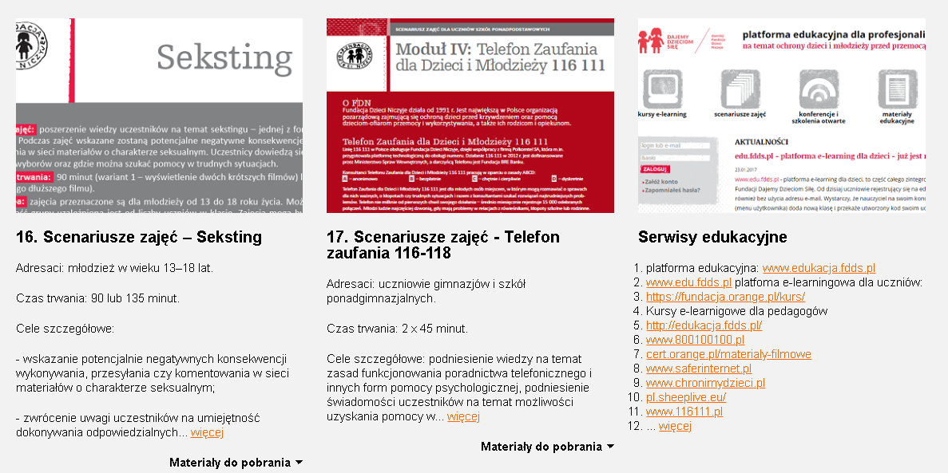
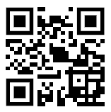
Fundacja Ornage
Scenariusze zajęć
Adres strony internetowej: http://bit.do/fundacjaorange

Slide 9
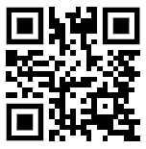
Fundacja Ornage
Materiały edukacyjne
Adres strony internetowej: http://bit.do/dlauczniow

Slide 10
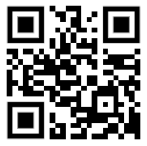
Digital Youth
Adres strony internetowej: http://digitalyouth.pl/

